Slide 1
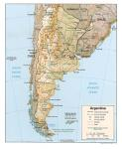


Jorge Luis Borges (1899-1986), argentino Ficciones: “El sur” (1956)
Su obra narrativa refleja sus vastos conocimientos intelectuales.
En su obra narrativa sus ideas filosóficas y teológicas (que tienen que ver con Dios) adquieren una vida literaria que va más allá del mundo abstracto de las ideas.

Slide 2



Leer una narración de Borges es entrar en un mundo laberíntico de nombres, hechos e ideas
En este mundo el tiempo fluctúa entre lo cronológico y lo psíquico, y donde los límites entre lo real y lo apócrifo (irreal) se confunden.

Slide 3

Cuando el lector parece ver el camino de la solución, la senda se bifurca de nuevo.
(Piensen en los dos posibles finales de El sur)

Slide 4
Antes de leer:
1. ¿Te consideras una persona intelectual o de acción? Explica. A veces, ¿te gustaría ser del tipo opuesto? Explica
2. ¿Te consideras una persona práctica y lógica o una persona idealista y romántica? Explica. ¿Crees que las personas son de una manera u otra, o que cada individuo posee ambas características?
3. ¿Te han administrado alguna vez una anestesia? ¿Qué sentiste?

Slide 5


Código biográfico:
Varias generaciones de la familia de Borges eran militares.
Borges, sin embargo, era un intelectual en vez de un hombre de acción.

Slide 6

Otro detalle más: Borges trabajó como bibliotecario, y a consecuencia de un descuido, un día se golpeó la cabeza con una ventana abierta que estaba recién pintada.

Slide 7

A consecuencia de este accidente sufrió una septicemia (infección) que casi le llevó a la muerte.
Es a raíz de este percance que Borges empezó a escribir sus relatos.

Slide 8
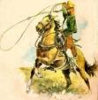

En este relato el héroe se imagina una muerte romántica y valiente.

Slide 9


Código geográfico:
El “sur” en este relato se refiere a dos sitios.
En primer lugar, se refiere al sur de Buenos Aires donde se empieza a perder la modernización de la metrópoli, y se entra a la parte más antigua de la ciudad.
metrópoli moderno
parte más antigua

Slide 10

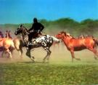
En segundo lugar, saliendo de Buenos Aires se entra en un nuevo paisaje donde empiezan las pampas, ese espacio de la barbarie donde habita el gaucho.

Slide 11
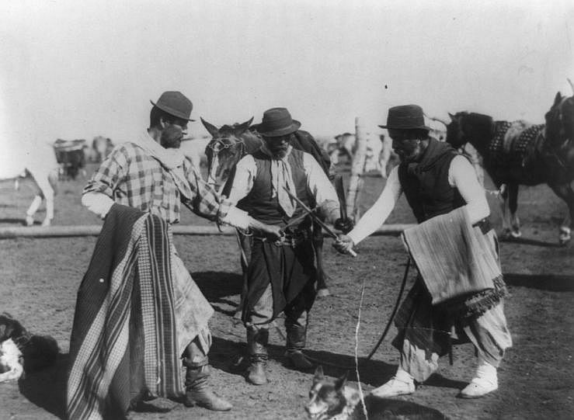
Unos gauchos realistas con sus cuchillos

Slide 12
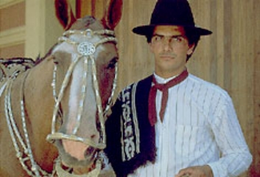
Un gaucho realista con su caballo

Slide 13
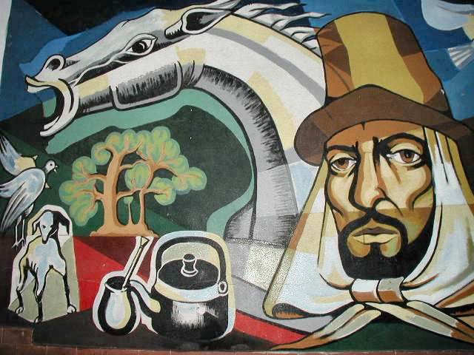
Un gaucho argentino simbólico del “sur”

Slide 14
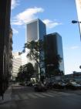

El relato de “El sur”, por lo tanto, yuxtapone el “norte” metropolitano y culto de Buenos Aires con el “sur” rural y salvaje.
“El norte”
“El sur”

Slide 15

Código literario:
La mil y una noches es una de las obras maestros de la literatura árabe, y Borges fue un gran aficionado de su lectura.

Slide 16


En La mil y una noches el sultán de Persia decide casarse cada noche con una mujer diferente y matarla al día siguiente para vengarse de la infidelidad de su esposa.

Slide 17

Cuando se casa con Schehrazade, ésta se inventa un plan para salvarse la vida.
Cada noche, ella le cuenta una historia diferente al sultán que no termina hasta el día siguiente.

Slide 18
El sultán, sintiendo curiosidad por los relatos de Schehrazade, la deja con vida para que se los siga contando.

Slide 19
Después de leer:
1. ¿Que importancia crees que pueden tener los diferentes orígenes de la familia de Dahlmann?
Nota que es germánico (norte de Europa) y español (sur de Europa). ¿Qué características muestra Dahlmann de cada parte de su herencia?
¿Nos puede ayudar esta información a explicar el desenlace del cuento?

Slide 20


2. Fíjate en las líneas 155-158 cuando el narrador escribe: “(Dahlmann) sintió, al atravesar el umbral, que morir en una pelea a cuchillo, a cielo abierto y acometiendo, hubiera sido una liberación para él, una felicidad y una fiesta, en la primera noche del sanatorio, cuando le clavaron la aguja.”
¿Crees que Dahlmann murió en el sanatorio? Desarrolla esta idea.

Slide 21
3. En las líneas 158-159 el narrador escribe: “Sintió que si él, entonces, hubiera podido elegir o soñar su muerte, ésta es la muerte que hubiera elegido o soñado.”
¿Qué importancia tienen aquí las palabras entonces y soñar y el tiempo verbal del subjuntivo?

Slide 22
4. Las mil y una noches representa un intertexto (referencia a otro texto) importante en esta narración.
Explica el papel que desempeña este intertexto, tomando en cuenta lo que hace Schehrazade para salvarse la vida.

Slide 23

¿ Se puede decir que, como Schehrazade, Juan Dahlmann narra su cuento del “sur” para salvarse la vida?

Slide 24
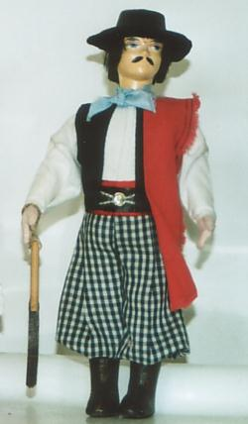
“El sur” de Jorge Luis Borges, Argentina, 1956 Temas: a) Desdoblamiento y dualidad del ser b) La tenue línea entre lo real y lo ilusorio

Slide 25
Otros temas
El tiempo y el espacio
La creación literaria
Sub temas
La construcción de la realidad
La introspección
El ser y la creación literaria
El individuo y su entorno
El tiempo lineal y el tiempo circular
La trayectoria y la transformación
La intertextualidad
La literatura autoconsciente
El proceso creativo

